Slide 1
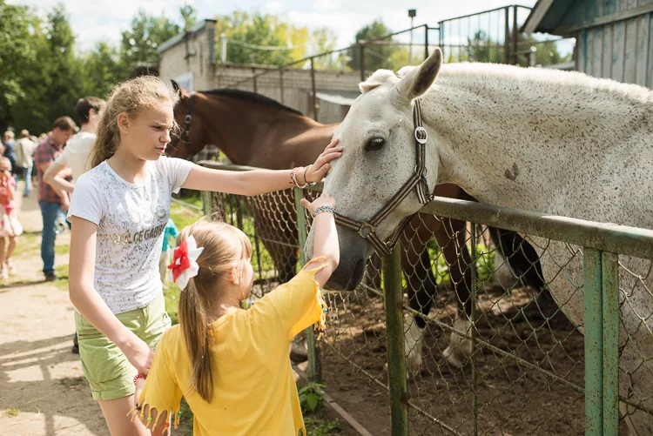
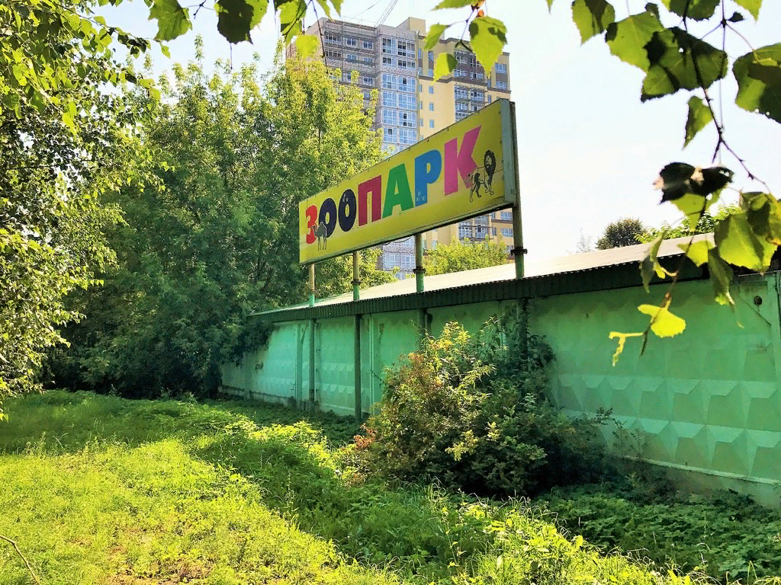
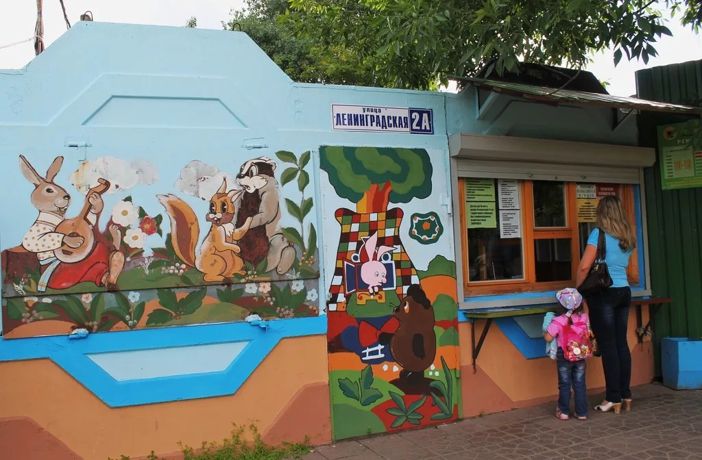
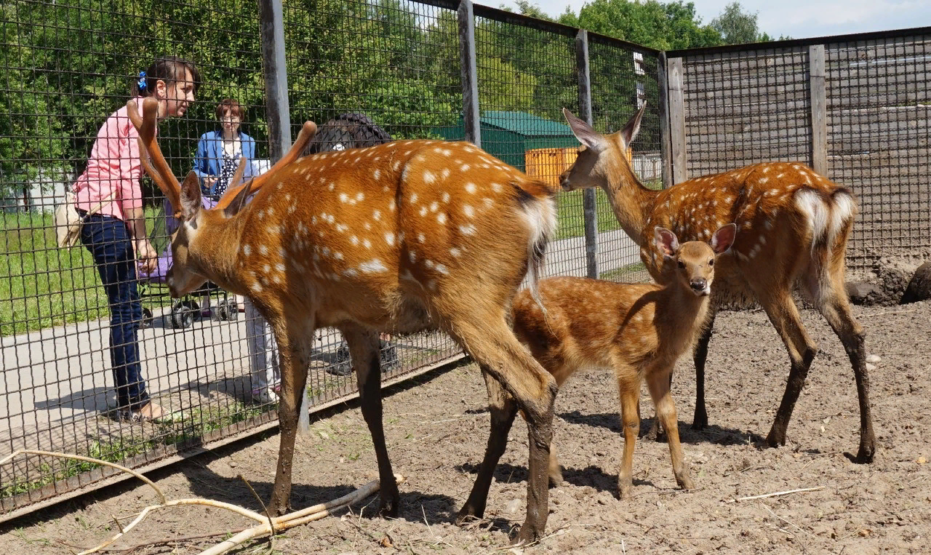
Ивановский зоопарк

Slide 2
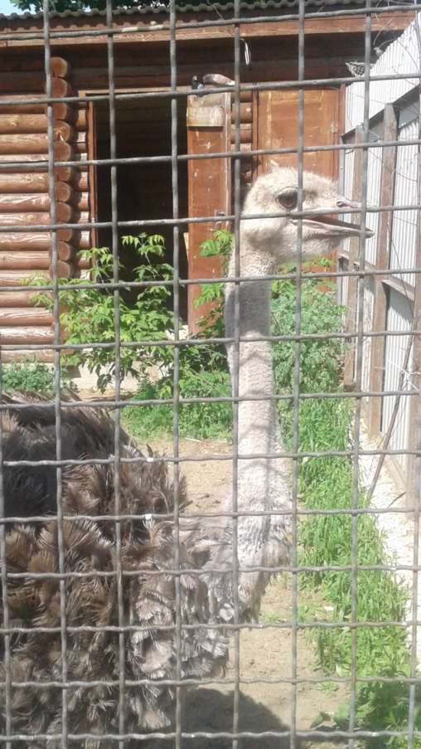
Содержание:
История создания зоопарка
Интересный факт
Коллекция животных
Плюсы и минусы зоопарка в центре города
Заключение

Slide 3
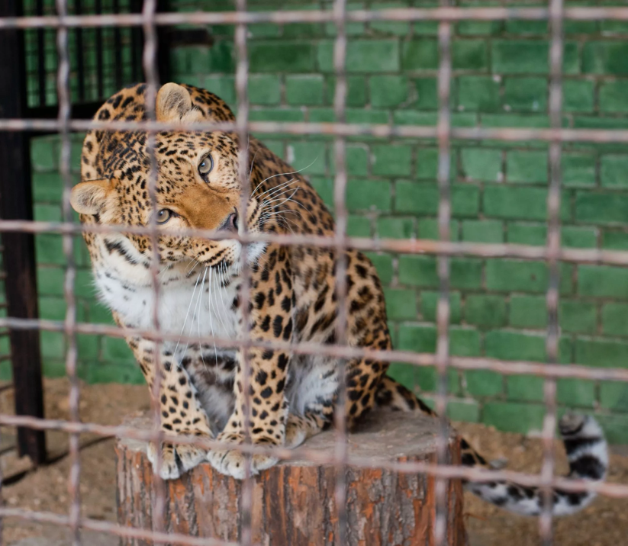
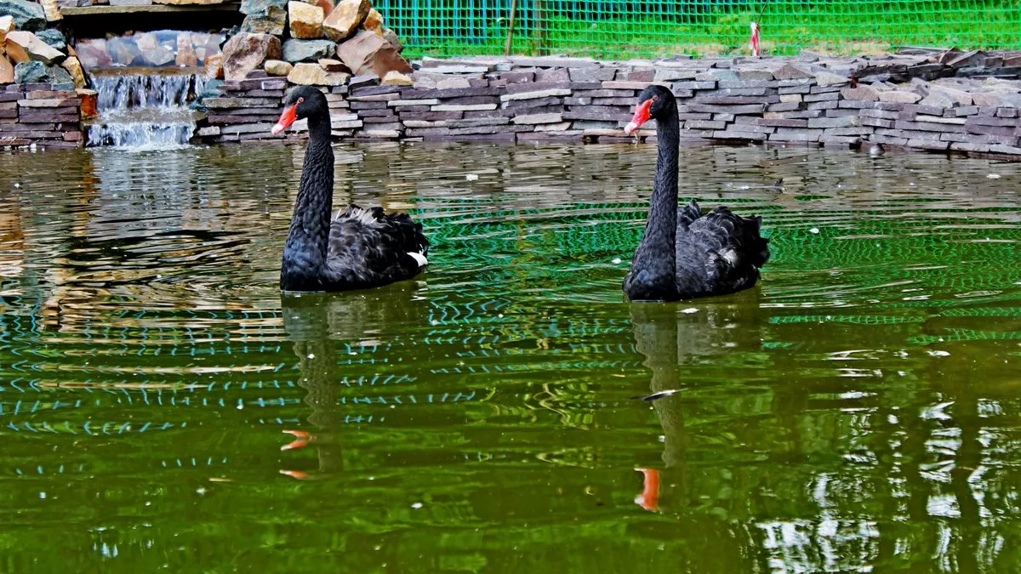
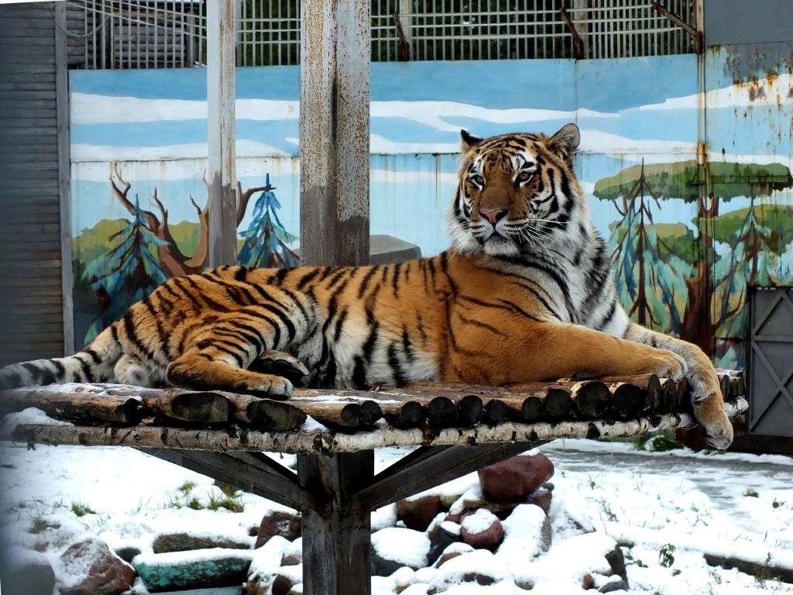
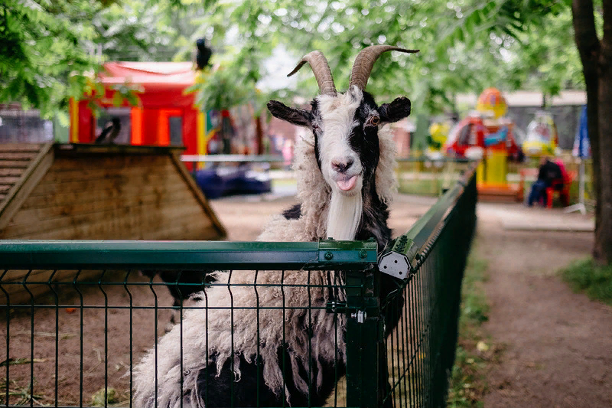
История создания Ивановского зоопарка
В конце 1980-х годов во Дворце пионеров и школьников в Иванове был организован кружок юннатов. Коллекция располагалась всего в двух комнатах. Первыми питомцами стали не только самые обычные домашние животные, которых знает каждый, но ещё и экзотические животные. Постепенно коллекция стала расти, поэтому в 1992 году специально для кружка юннатов было арендовано здание животноводческого комплекса на территории станции юных натуралистов на Рабочем поселке. Постепенно к животноводческому комплексу стали прирастать уличные вольеры для птиц и зверей. Также приобретались новые животные.
Официальным днём создания Ивановского зоопарка считается 1 апреля 1994 года. Тогда это был не зоопарк, а «Городской детский зоологический парк».
14 сентября 1996 года зоопарк открыл свои двери для посетителей.
Период становления зоопарка был очень тяжелым: не хватало денег на корма, оборудование клеток. Сотрудники зоопарка прилагали большие усилия, чтобы коллекция вновь созданного зоопарка не только сохранилась, но и пополнилась новыми экземплярами. Коллекция животных пополнялась благодаря посетителям и размножению животных.

Slide 4
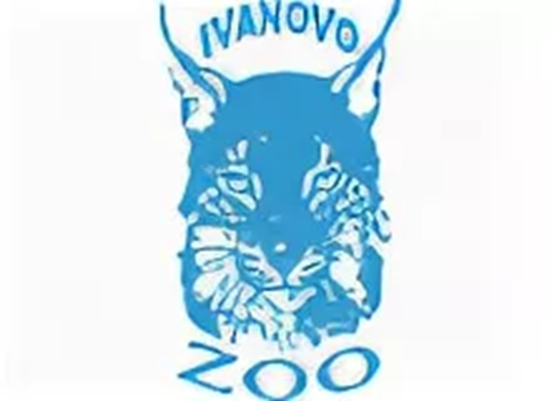


Интересный факт
Герб Ивановского зоопарка – рысь. Животное в качестве символа выбрано не случайно. В начале 90-х годов Зообаза Мосфильма подарила Ивановскому зоопарку двадцатилетнюю рысь по кличке Вася (Кунак). В первой половине 80-х годов именно он стал главным героем фильма «Рысь возвращается» (Режиссер Агасий Бабаян,1986г). Вася прожил в нашем зоопарке более 10 лет. Сейчас в Ивановском зоопарке живет пара рысей. Ежегодно у них рождаются котята.

Slide 5
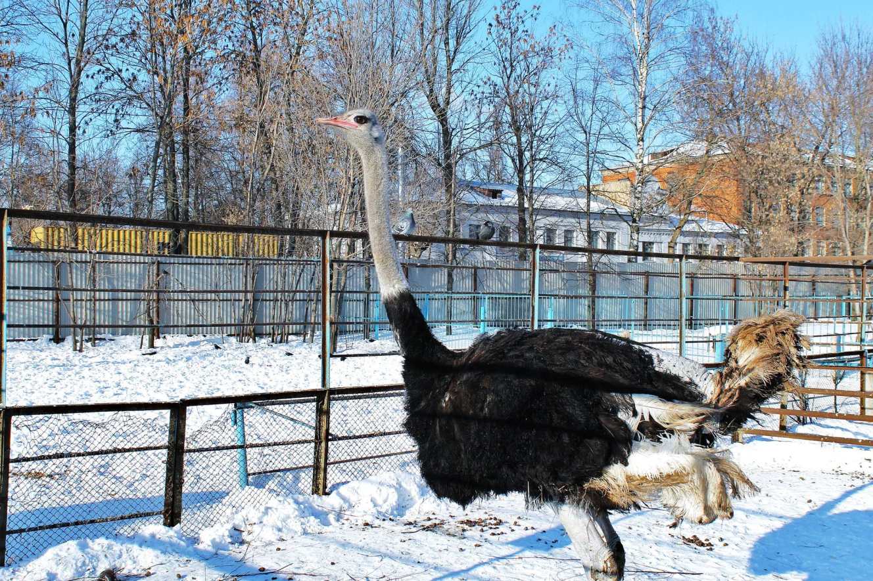
Коллекция животных
Сейчас в коллекции зоопарка насчитывается более 150 видов – это свыше 1000 экземпляров.
В коллекцию входят разные виды животных:
Хищники
Птицы
Копытные
Грызуны

Slide 6
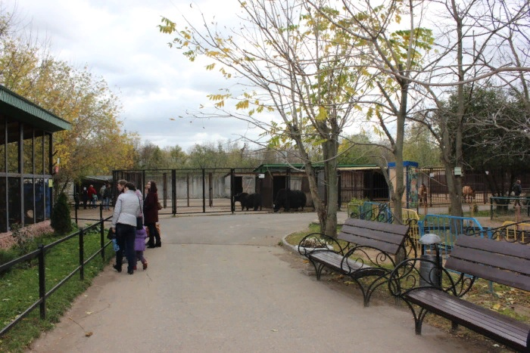
Плюсы и минусы зоопарка в центре города
Главный плюс нахождения зоопарка в центре города – доступность.
Ну а самый главный минус – это то, что рядом много жилых домов, магазинов. И все крики животных неприятные запахи очень мешают простым людям.

Slide 7
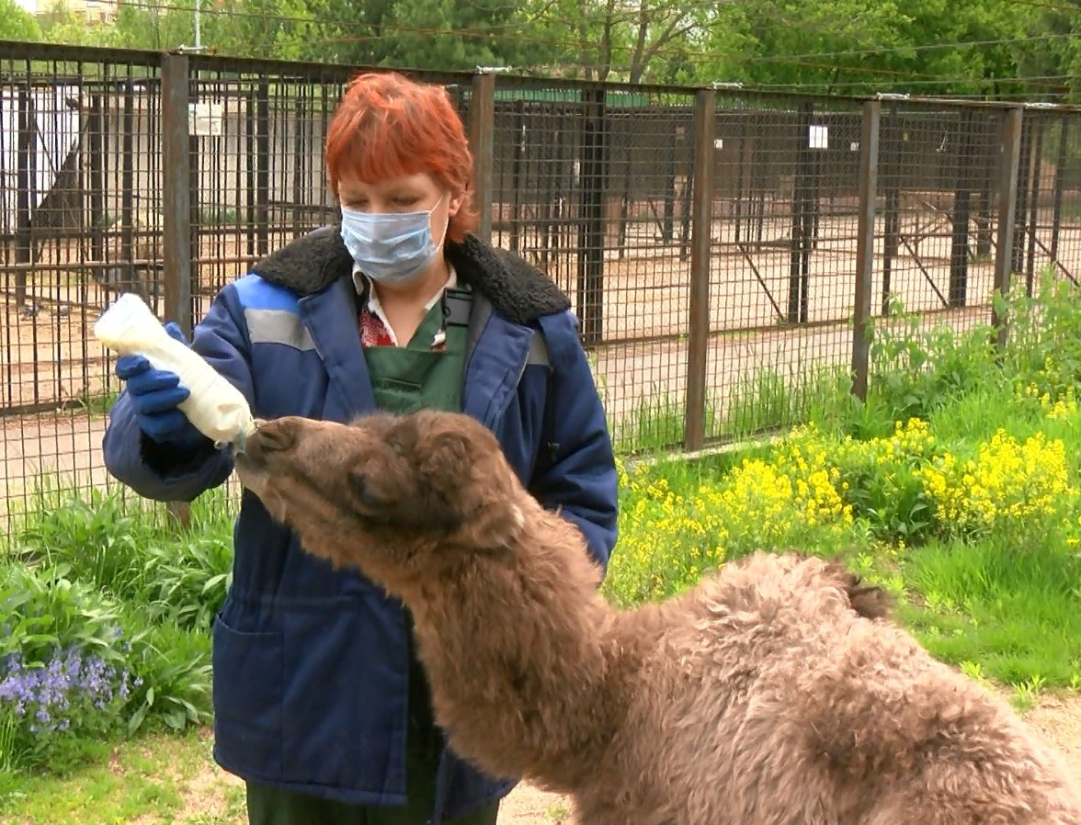
Заключение
Несмотря на все трудности, Ивановский зоопарк всё равно остаётся одним из лучших достопримечательностей города Иваново.
Ежесезонно зоопарк просит о помощи бескорыстных людей. Например, той осенью Ивановский зоопарк обратился за помощью к жителям города Иваново. Нужны были ненужные ванны и подстилки в виде хвои или сена.
Я вас призываю помочь Ивановскому зоопарку и не игнорировать такие просьбы!
Ну и конечно же посещайте зоопарк. Там интересно и взрослым, и детям!

Slide 8
Спасибо за внимание!
Выполнила Коновалова Екатерина
МБУ ДО ЦПР «Перспектива»
Педагог Иванчихина Надежда Вадимовна
19.09.2021

